Slide 1

今更WebAPIにハマりました
CH3COOH(酢酸)

Slide 2
今更ですが
WebAPIに
ハマりました

Slide 3
イマサラWebAPIのアジェンダ
  自己紹介(30分)
  WebAPIの話(10分)
  質疑応答(10分)

Slide 4
さて、少し自己紹介させてください。
僕の名前は、CH3COOH(酢酸)です。
大阪出身の大阪育ちです。
最近、意識して大阪弁を使うようにし始めました。
去年の10月に自前のドメインを取って
ch3cooh.jp はじめました。
今までにわんくまブログで書いたエントリを移植したり
作ったアプリの人柱版の公開をしています。

Slide 5
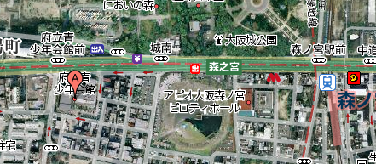
自己紹介 その２
今年の1月から伊勢シンさんや 孤月さんと一緒に
スマートフォン勉強会(すまべん)を始めました。
次回は3/14に
府立青少年会館(→)
で開催予定です。
Android等のセッション
を予定しています。
開発手法だけではなく「こんな使い方があるよ!!」といった
ユーザーセッションもありますので、開発者の方に限らず
スマートフォンにご興味のある方は是非ご参加下さい

Slide 6
自己紹介 その３
嫌いなものはカレーです。
好きなものは特にありませんが
一回ハマると毎日そればかりを食べ続けます。
今まで興味も無かったWebAPIも気付くと
毎日色んなサービスのWebAPIを実装してました。
WebAPI美味しいです＾ｑ＾

Slide 7
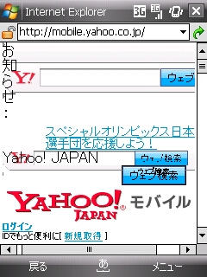
イマサラWebAPIにハマった理由(わけ)
iPhone対応のサイトは沢山あるけど
Windows Mobileに特化している
サイトは非常に少ないです……
↓
WMてかEMONSTERは画面が
小さいのでブラウザを使いたくない。
↓
そうだ、専用のアプリを作ろう！
Webアプリとかで、ブラウザがプラットフォームだ！という
イマドキの流れに逆行した思想の下、ハマっていきました。
（これが大体5ヶ月前くらいのお話です。）
EMONSTERでmobile.yahoo.co.jpを
表示してみた結果

Slide 8
世の中にどんなWebAPIがあるのん？
Yahoo!検索
Yahoo!カテゴリ
Yahoo!オークション
Yahoo!ミュージック
Yahoo!地図情報
Yahoo!ウィジェット
楽天商品検索API
楽天ジャンル検索API
楽天商品コード検索API
楽天書籍検索API
楽天CD検索API
楽天DVD検索API
楽天カタログ検索API
楽天トラベル施設情報API
楽天トラベル空室検索API
楽天トラベル地区コードAPI
Google Code
Google Maps API
Google AJAX Search API
Google Toolbar API
AdWords API
Google Base Data API
Google Calendar Data API
Google Checkout API
Amazon Web Services Developer Community : Forums
Flickr Services
じゃらんWebサービス
じゃらん宿表示API
エリア検索API
温泉検索API
はてなウェブサービス
人力検索はてな
はてなアンテナ
はてなブックマーク
はてなダイアリー
はてなフォトライフ
はてなグループ
はてな検索
はてなexist API
RSS Auto-Discovery / Trackback Auto-Discovery
Hatena XML Namespace
価格.com WEBサービス
価格.com
食べログ.com
4travel.jp
yoyaQ.com
カーセンサーラボ.net:Webサービス
メーカーリスト
中古車検索
カタログ検索
マッシュアップコンテスト2006 RECRUIT
物件検索API
現在過去相場情報取得API
住まいの相談・ブログ検索API
フォト蔵API(β版)
ホットペッパー Webサービス
イースト辞書Webサービス
SimpleAPI - 手軽に使えるウェブサービス群
RSSナビ
オリコン
ｅｔｃｅｔｃ...
海外のWebAPIは programmableweb.com が便利ですよ。
最近熱いのはNYTimes APIで、
1981年以降の約280万記事を検索するWebAPIです。

Slide 9
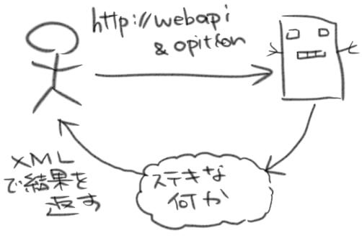
WebAPIの簡単な仕組み
ユーザーはWebAPIの
URLに対してオプションを
つけてhttpリクエスト
を行います。
(例えば検索なWebAPIで
あれば、検索ワードを指定)
サーバはオプションの解析
を行い、要求に応じた
結果を返します。
大抵の場合は、その結果をXMLで返してくるので、
ユーザー側にてパースを行い、利用します。
初めてWebAPIを触った日に書いた「仕組み」のイラスト

Slide 10
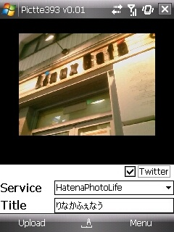
WebAPIを触るのならこれを覚えておこう
年始に人柱版をリリースしたPictte393です。
写真を撮ってそのままアップロード出来ます。
はてなフォトライフとTwitpicに対応してます。
両方ともフォトストレージサービスで、
WebAPIに対応したWebサービスです。
はてなフォトライフは、Atom API形式
Twitpicは、REST形式のプロトコル
を採用しています。
httpリクエスト時のパラメータのつけ方が異なります。
実際にどう違うのか見てみましょう。

Slide 11

REST（Twitpicの場合）
写真をアップロードするために必要な情報は以下の通り。
Fields to post in:
(post data should be formatted as multipart/form-data)
- media (required) - Binary image data
- username (required) - Twitter username
- password (required) - Twitter password
パラメータ毎に--[boundary]で区切ります。
--[boundary]media--[boundary]username--[boundary]password
リクエストを送ると、写真の載ったURLが返ってきます。
Twitpic以外では、Yahoo!とか楽天市場等のWebAPIが
http://api.rakuten.co.jp/rws/rest?developerId=[devID]&operation=BookSearch&keyword=%E3%83
の形でREST形式に対応しています。

Slide 12

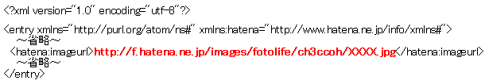
Atom API(はてなフォトライフの場合)
RESTと違いリクエスト用のXMLを作成して、リクエストを送ります。
緑字の部分は、Base64エンコードした写真データです。
これに対してのレスポンスが下記のXMLになります。
赤字の部分がアップロードした画像のURLです。
はてなとかLivedoorブログ等は、
この形式のWebAPIがこの形式で提供されています。

Slide 13
まとめ
WebAPIは大半がREST形式か
Atom API形式で提供されています。
これからWebAPIを使いたいというのであれば、
この2つを押さえておけば大丈夫だと思います。
Atom API形式とREST形式のどちらが良い？ですと、
Atom APIは今後LiveMesh等で対応したりと。
これからが楽しみなのでプッシュしておきます。

Slide 14
Let's Enjoy
WebAPI !!

Slide 15
イマサラWebAPI(裏面)
ここからは時間があれば...

Slide 16

WebAPIの情報が提供されていないサービスのデータを取得したい！
例えばこんな例。
ニコニコ動画では http://www.nicovideo.jp/api/getflv/[動画ID]
のリクエストを行うと、
のようなレスポンスが返って来るので、
赤字の部分をURLデコードして動画を取得する事が出来ます。
WebAPIが提供されていないような動画サイトで、
同様に動画のアドレスを知りたい場合は、どうしましょうか？
健全な動画サイトのYourfilehostを例に説明します。

Slide 17
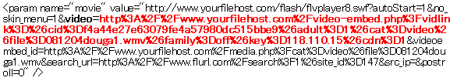
非公開WebAPIの動画データのアドレスを調べる その１
大抵の動画サイトの場合、flvプレーヤーに対して
パラメータを渡す事で 動画を再生させています。
それを逆手に取れば動画データにたどり着けます。
http://www.yourfilehost.com/media.php?cat=video&file=[動画]
にまずアクセスし、レスポンスから
movieタグを探し、与えられているパラメータを抜き出します。
上記の赤字が情報量が多いので、ブラウザでアクセスすると、
動画情報を取得出来る事が確認できます。

Slide 18
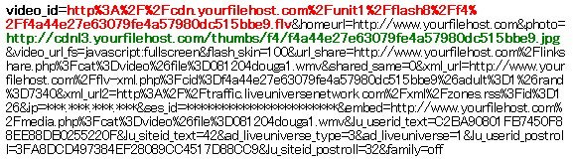
非公開WebAPIの動画データのアドレスを調べる その２
取得した動画情報の中には、動画データへのアドレスや
サムネイル画像が格納されています。
ここでもそれっぽいアドレスが羅列されていますので、
調査を進めていくと、赤字の部分が動画データ、
緑字の部分がサムネイル画像へのアドレスだと判ります。
この様な非公開のWebAPIが探すとあるかもしれません。

Slide 19
まとめ その２
動画サイトは、基本的にページ毎に異なる動画を扱っています。
……と、なれば動画のアドレスさえ変えれば
同じソースを使いまわして楽が出来るかな？って、考えます。
開発者視点で考えれば楽したいポイントはパっと判るかな？
また、上記の点は動画サイトに限った事では無くって、
その他諸々のWebサイトでも非公開のWebAPIが
眠っているかもしれませんよ。
探してみるのも面白いかもね。

Slide 20
ご清聴ありがとうございました
Let's Enjoy WebAPI!!

